Slide 1
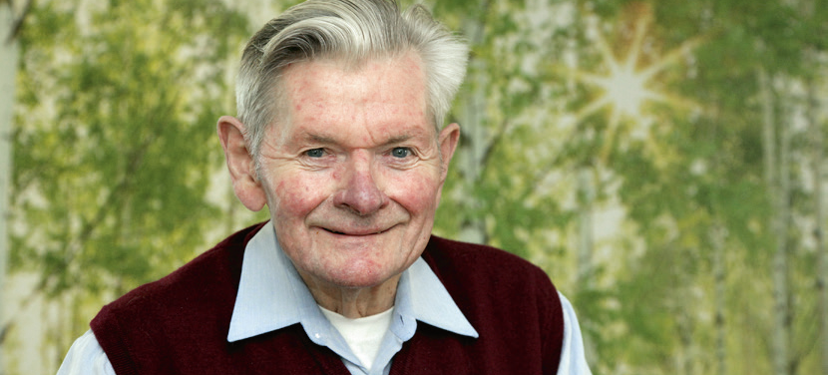
„LERN VON MIR“
Unterstützung von Menschen mit Demenz in Allgemeinkrankenhäusern
Modul 4 – Der Einfluss der Krankenhausumgebung

Slide 2
„LERN VON MIR“ Modul 4
Ziele
Erkennen der Teile einer Krankenhausumgebung, die für Menschen mit Demenz eine Herausforderung darstellen
Ideen entwickeln für praktische und umsetzbare Verbesserung in der Einrichtung

Slide 3
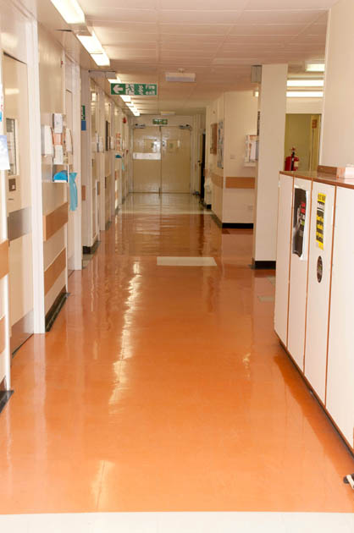
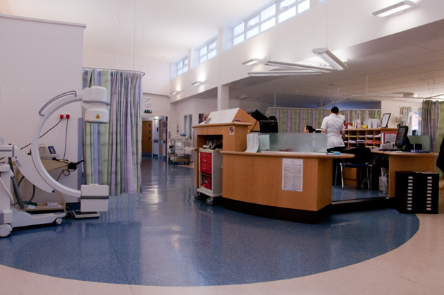
„LERN VON MIR“ Modul 4
Welche Elemente der Krankenhausumgebung können für Menschen mit Demenz Ursache für Schwierigkeiten sein?

Slide 4
„LERN VON MIR“ Modul 4
Gestaltung einer „erträglichen“ Krankenhausumgebung für Menschen mit Demenz ❶
Orientierung – was hilft?
Geräusche – was hilft?
Eine klare, eindeutige Beschilderung in einer angemessenen Größe, die so-wohl Worte wie Bilder nutzt
Gegenstände / Bilder / Hinweise, die Bereiche bezeichnen und unterschei-den
Geländer mit kräftigen Farben, die sich von den Wänden abheben
Wände und Böden, die sich klar durch Farbkontraste unterscheiden
Vermeidung von Geräuschen, wo es möglich ist. Besonders nachts
Möglichkeiten für Patienten bieten, sich in ruhige Bereiche zurückziehen zu können

Slide 5
„LERN VON MIR“ Modul 4
Gestaltung einer „erträglichen“ Krankenhausumgebung für Menschen mit Demenz ❷
Beleuchtung – was hilft?
Vertrautheit – was hilft?
Helles, aber nicht blendendes, natürliches Licht, wo es möglich ist
Vermeidung von unnötigen Wegen für den Patienten auf oder zwischen den Stationen
Familiäre Gegenstände von zu Hause auf dem Nachtschrank
Unterscheidungsmerkmale, die dem Patienten helfen, das eigene Bett oder Bereiche zu finden
Interessante Bilder in den Gemein-schaftsräumen

Slide 6
„LERN VON MIR“ Modul 4
Gestaltung einer „erträglichen“ Krankenhausumgebung für Menschen mit Demenz ❸
Fußböden – was hilft?
Beschäftigung / Entspannung – was hilft?
Böden, die nicht blendend reflektieren, einheitlicher Farbe, bei der z. B. Muster und abrupte Wechsel vermieden werden
Gemeinschaftsräume, die sowohl ge-mütlich wie interessant sind
Möglichkeiten, einen Außenbereich oder andere Angebote im Kranken-haus, wie z.B. Geschäfte oder Cafés, zu erreichen
Dinge zum Anschauen, z. B. Bilder / Wandbehänge / Aussicht aus Fenstern
Bücher und interessante Gegenstände

Slide 7
„LERN VON MIR“ Modul 4
Gestaltung einer „erträglichen“ Krankenhausumgebung für Menschen mit Demenz ❹
Mahlzeiten – was hilft?
Toiletten und Bäder – was hilft?
Eine ruhige und leise Umgebung
Die Möglichkeit, wenn jemand möchte, in Gemeinschaft zu essen
Unterschiedliche Farben für Teller und Tassen, die sich vom Tablett oder Tisch abheben
Eine warme, helle und Privatsphäre bietende Atmosphäre
Klare Beschilderung
So „unklinisch“ wie möglich
Übernommen von: Dementia Service Development Centre (2009)

Slide 8
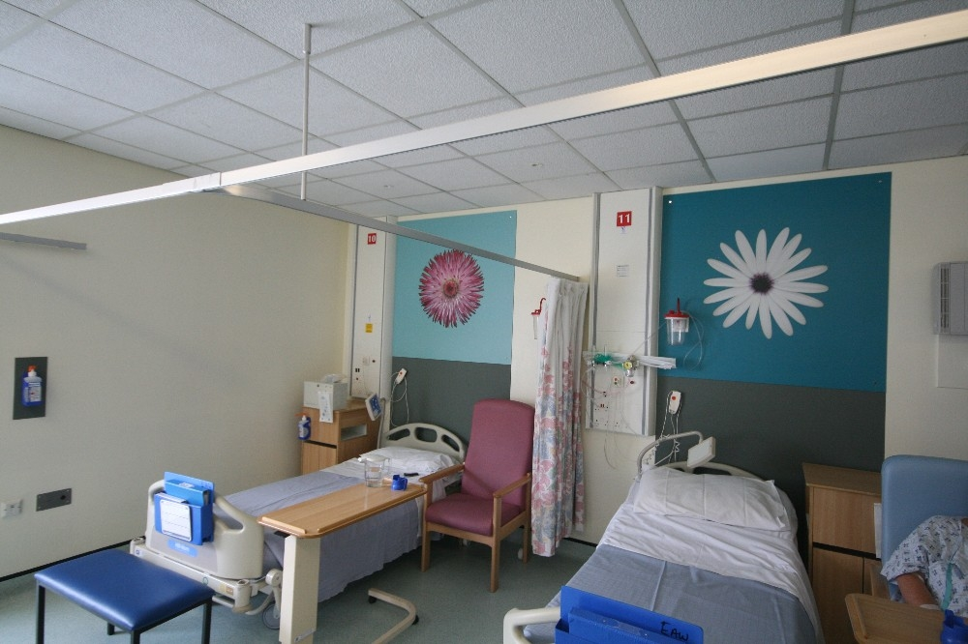
„LERN VON MIR“ Modul 4
The King’s Fund Enhancing the Healing Environment Photo Library

Slide 9
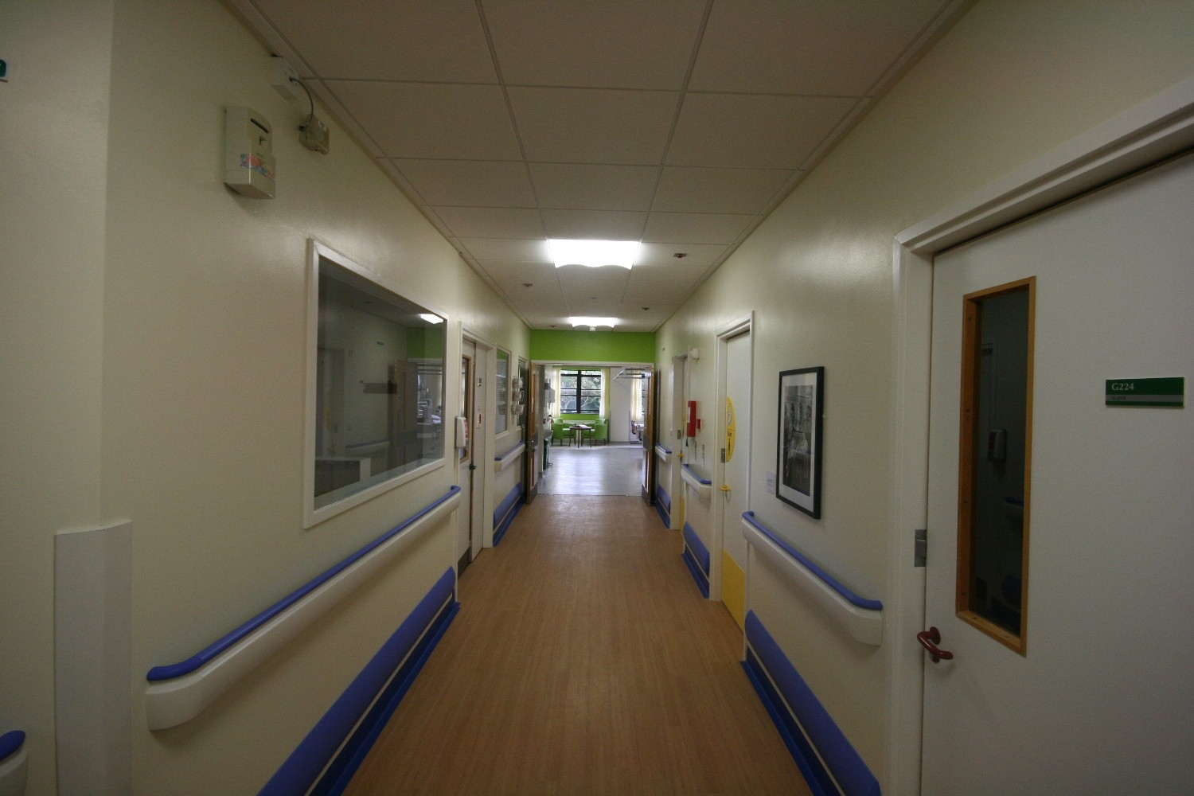
„LERN VON MIR“ Modul 4
The King’s Fund Enhancing the Healing Environment Photo Library

Slide 10
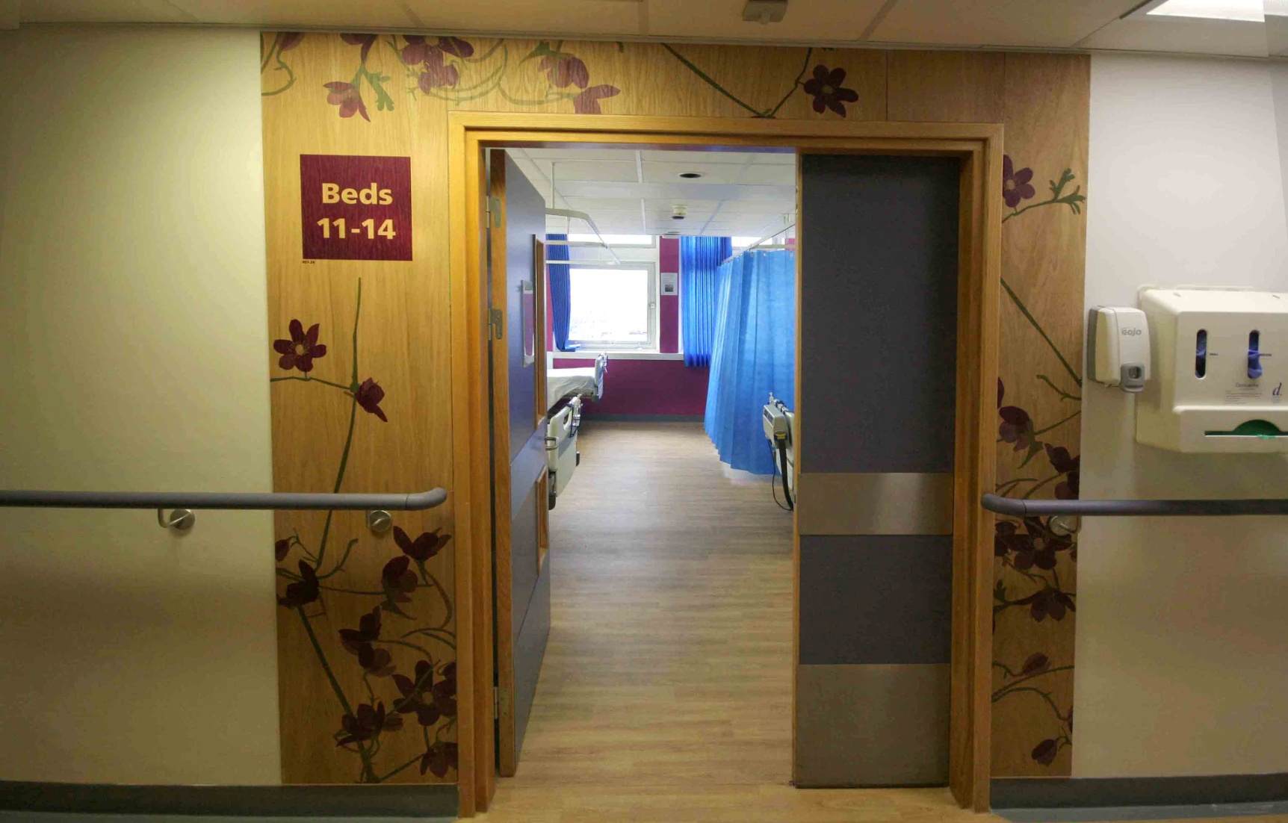
„LERN VON MIR“ Modul 4
The King’s Fund Enhancing the Healing Environment Photo Library

Slide 11
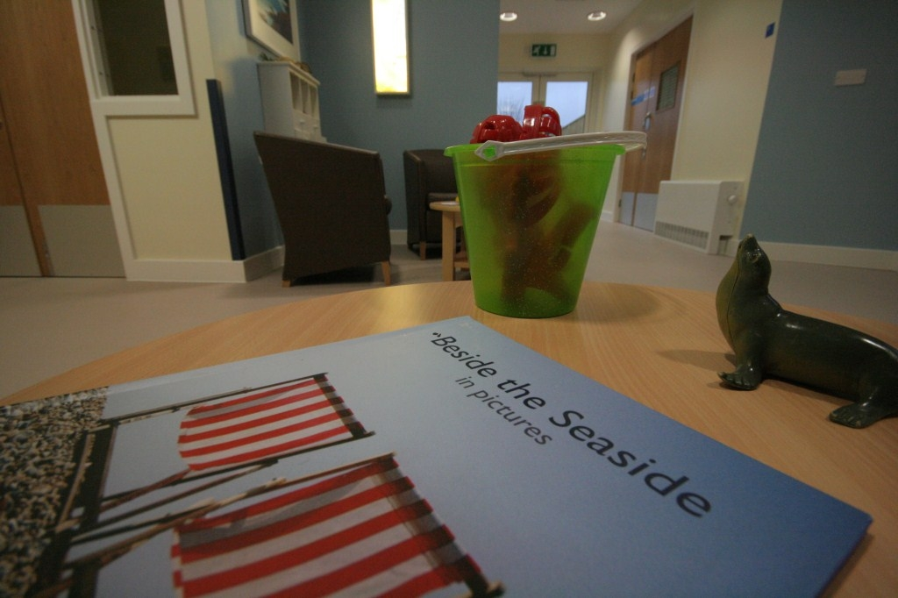
„LERN VON MIR“ Modul 4
The King’s Fund Enhancing the Healing Environment Photo Library

Slide 12
„LERN VON MIR“ Modul 4
Gibt es Fragen?
Copyright der deutschen Version ©. Fachhochschule der Diakonie, Grete-Reich-Weg 9, 33617 Bielefeld. Alle Rechte vorbehalten. www.lernvonmir.fh-diakonie.de

